Slide 1
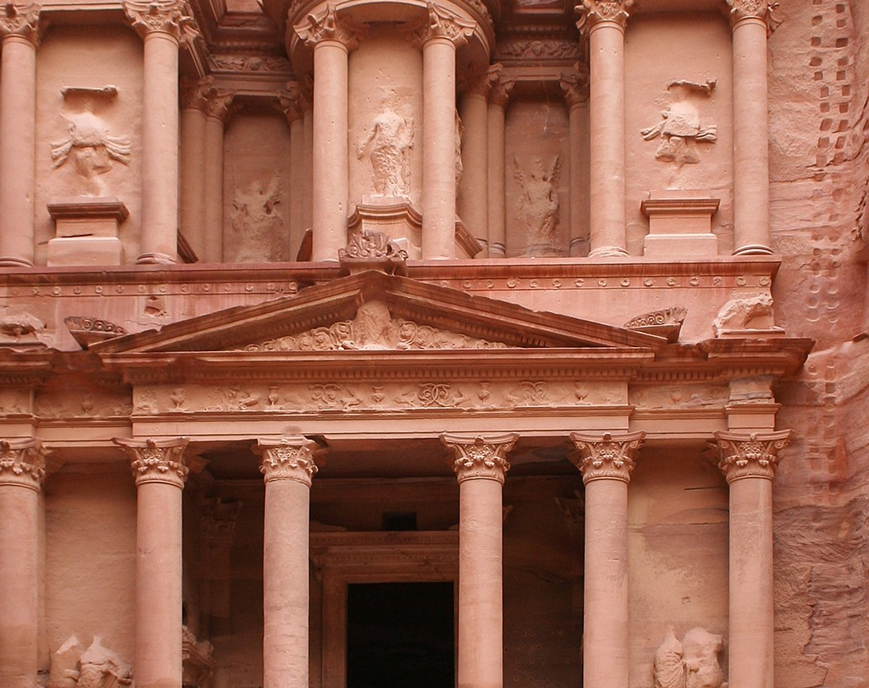
البتراء
زينة قطيشات
الخامس ز
This Photo by Unknown Author is licensed under CC BY-SA

Slide 2
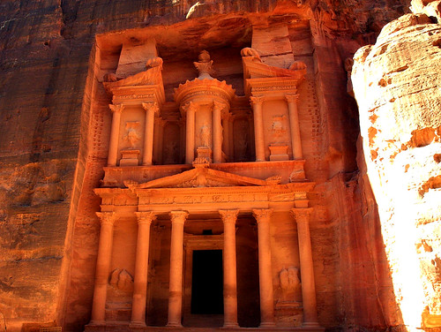
البتراء أو البترأو البطراء مدينة أثرية وتاريخية تقع في محافظة معان في جنوب المملكة الأردنية الهاشمية. تشتهر بعمارتها المنحوتة بالصخور ونظام قنوات جر المياه القديمة. أُطلق عليها قديمًا اسم «سلع»، كما سُميت بـ «المدينة الوردية» نسبةً لألوان صخورها الملتوية.
أُسست البتراء تقريبًا في عام 312 ق.م كعاصمة لمملكة الأنباط.وقد تبوأت مكانةً مرموقةً لسنوات طويلة، حيث كان لموقعها على طريق الحرير، والمتوسط لحضارات بلاد ما بين النهرين وفلسطين ومصر، دورًا كبيرًا جعل من دولة الأنباط تمسك بزمام التجارة بين حضارات هذه المناطق وسكانها. وتقع المدينة على منحدرات جبل المذبح، بين مجموعة من الجبال الصخرية الشاهقة، التي تُشكل الخاصرة الشمالية الغربية لشبه الجزيرة العربية، وتحديدًا وادي عربة، الممتد من البحر الميت وحتى خليج العقبة.
بقي موقع البتراء غير مكتشف للغرب طيلة الفترة العثمانية، حتى أعاد اكتشافها المستشرق السويسري يوهان لودفيغ بركهارت عام 1812. وقد أُدرجت مدينة البتراء على لائحة التراث العالمي التابعة لليونسكو في عام 1985.كما تم اختيارها كواحدة من عجائب الدنيا السبع الجديدة عام 2007.
وتُعد البتراء اليوم، رمزًا للأردن، وأكثر الأماكن جذبًا للسياح على مستوى المملكة. كما أنها واحدة من أهم الوجهات السياحية لزعماء العالم. ولقد احتفلت المدينة بالزائر رقم مليون لأول مرة في تاريخ السياحة الأردنيّة، وذلك في شهر تشرين الثاني/ نوفمبر 2019.

Slide 3
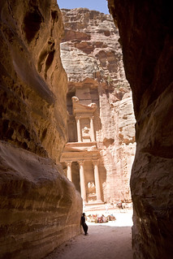
الجغرافيا
تقع مدينة البتراء في لواء البتراء التابع لمحافظة معان، على بعد 225 كيلومتر جنوب العاصمة الأردنية عمّان، وإلى الغرب من الطريق الصحراوي الذي يصل بين عمّان ومدينة العقبة على ساحل خليج العقبة. يقع اللواء في الجهة الغربية من مدينة معان مركز المحافظة، ويبعد عنها 36 كم. ويتواجد على امتداد سلسلة جبال الشراه المطلة على وادي عربة وطبيعتها الجغرافية المنحدرة والمحاطة بالجبال. تبلغ مساحة اللواء 900 كم2 ، أما مساحة المحمية الأثرية فتبلغ 264 كم2. وتُعتبر البتراء أحد مناطق هذا اللواء، ومركزه مدينة وادي موسى.
تتميز مدينة البتراء بأنها مدينة محفورة في الحجر الرملي الملون في صخور جبال وادي موسى الوردي، ولذا سُميت بـ «المدينة الوردية». ويمكن للزائر أن يصل اليها بواسطة السيارة وبعدها يبدأ في السير بين جنبات مدينة ضخمة محفورة في الصخر، ومختبئة خلف حاجز منيع من الجبال المتراصة التي بالكاد يسهل اختراقها يطلق علية اسم السيق.
This Photo by Unknown Author is licensed under CC BY-NC-ND

Slide 4
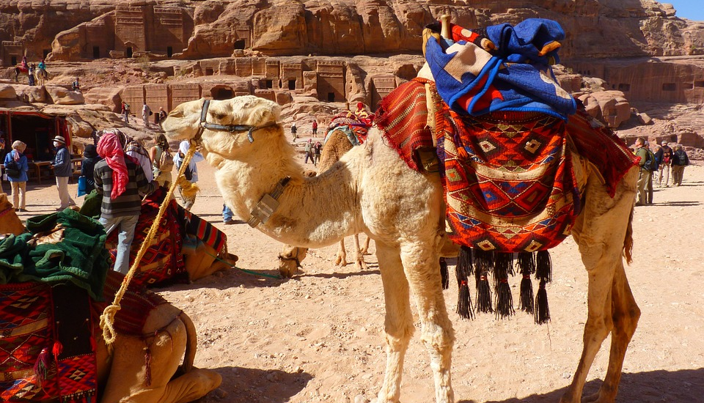
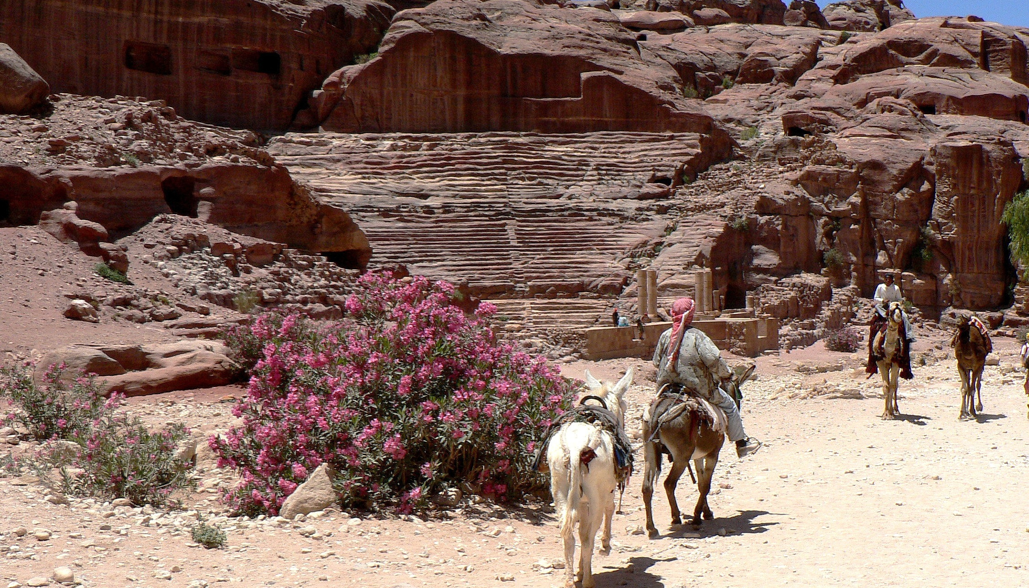
الأهمية الاقتصادية
اعتمد اقتصاد مدينة البتراء على معدن النحاس الذي شكّل عصب الحياة الاقتصاديّة فيها، وصناعة الفخار، وقطاع التجارة؛ حيث كانت محطةً لاستراحة القوافل التجارية، وقطاع الزراعة الجافّة، أمّا اليوم فيعتمد اقتصادها على القطاع السياحيّ؛ حيث تعتبر من أهمّ المواقع السياحيّة الجاذبة للسيّاح، وتمّ اخيارها لتكون ضمن قائمة عجائب الدنيا السبعة

Slide 5
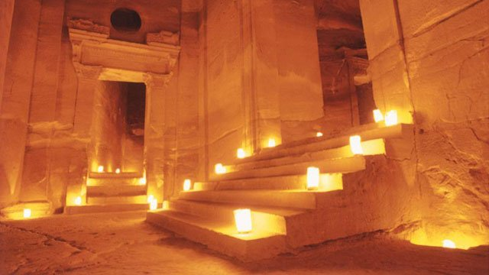
المواقع الأثرية داخل البتراء
السيق: هو عبارةٌ عن طريقٍ رئيسيٍّ مشقوقٍ بالصخر يوصل إلى المدينة، ويبلغ طوله 1200مترٍ، وعرضه بين 3 إلى 12 متراً، وارتفاعه 80 متراً.
الخزنة: تعتبر من أشهر وأهمّ المعالم الموجودة في البتراء، وسميت بهذا الاسم نسبة إلى اعتقاد البدو بأنّها تحتوي كنزاً، وتتألّف الخزنة من طابقين كلّ طابق ارتفاعه 39 متراً، وبعرض 25 متراً، كما تتألّف من ثلاث حجرات.
مسرح البتراء: يعتبر من أكبر المباني فيها، وقد شيّد في القرن الأوّل الميلاديّ، وشكله مثل نصف الدائرة، ويتّسع إلى عشرة آلاف شخص.
الدير: يعود تاريخه إلى النصف الأوّل من القرن الأول قبل الميلاد، ويتألف من طابقين.
قصر البنت: ويعرف أيضاً باسم )قصر بنت فرعون(، شيد في القرن الأوّل قبل الميلاد.
المحكمة: تتألّف من عدّة واجهاتٍ هامةٍ كقبر الجرة.
المعبد الكبير: يعتبر من أضخم المباني المشيدة فيها، ويقع في جهة الجنوب من الشارع المعبّد.
المذبح: ترجع أصوله إلى الآدوميين، واستعمل كصلة وصلٍ أيام الحكم الصليبيّ بين قلعة الوعيرة، وقلعة الحبيس.
مواقع أخرى: معبد البستان، وقبر المسلات، ومقابر الملوك، وضريح الجنديّ الرومانيّ، والقاعة الجنائزية، ومعبد الأسود المجنحة، ومدفن الحرير، وقبر القصر، ومدفن سكستوس فلورنتينوس، وقبر الرينيسانس، والقبر الكورنثي.

Slide 6
فيديو :طرق للترويج لمدينة البتراء

